Slide 1
TALLER DE COMPRENSIÓN 5
Utilizo la Técnica de Comprensión “Comparación de personajes”
3°Básico

Slide 2
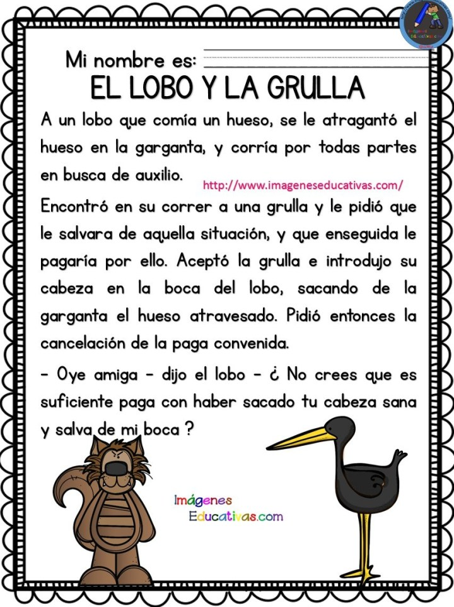
Leamos y veamos la fábula “La grulla y el lobo” y luego la fábula “La cigarra y la hormiga”

Slide 3
¿Quiénes son los personajes de esta fábula?
¿Cuáles son sus características?
¿Cuáles serían físicas y cuáles psicológicas?

Slide 4
Completa este cuadro:

